Slide 1
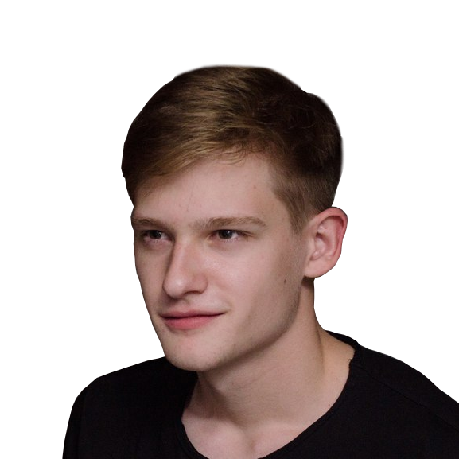
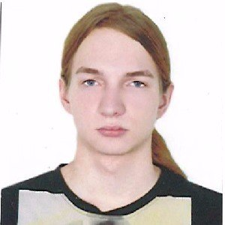
Участники
Гридин Денис Владимирович
Дизайн и создание макета сайта с последующей версткой
Ботин Михаил Александрович
Дизайн, верстка
1

Slide 2

Техническая реализация
2

Slide 3



ПРИМЕНЯЕМЫЕ ТЕХНОЛОГИИ
3

Slide 4
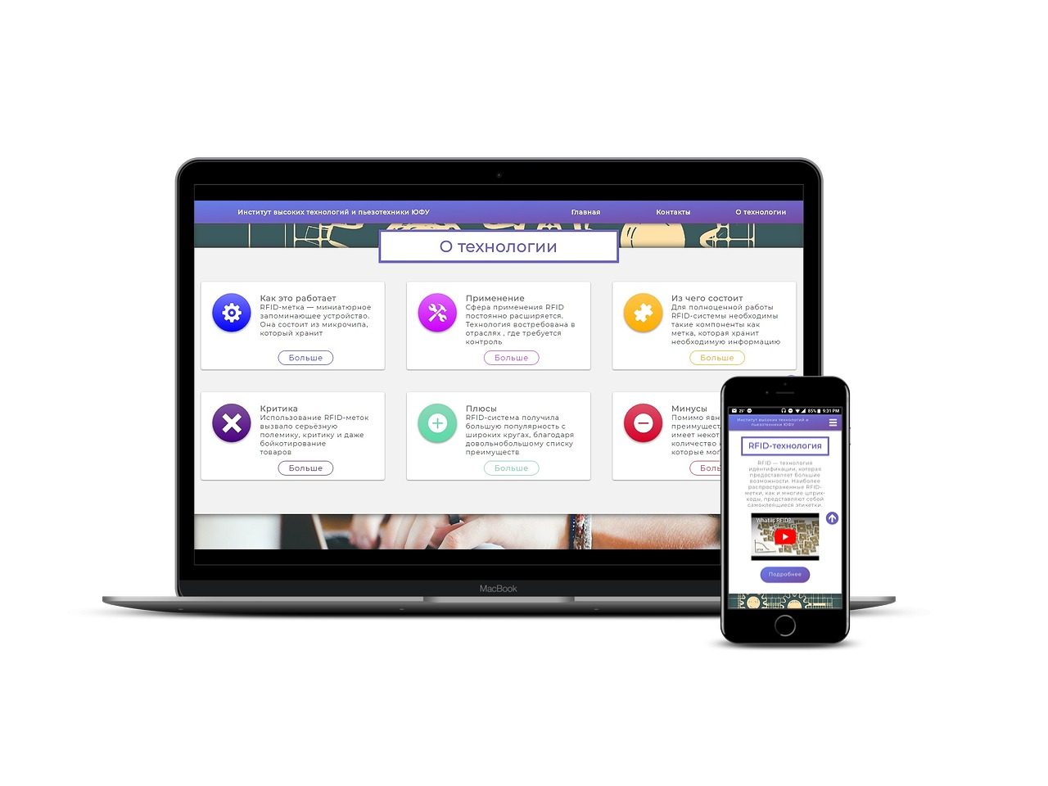
Статическим принято называть сайт, большинство или все страницы которого являются статическими. Статической является гипертекстовая страница, которая целиком хранится на сервере и показывается посетителю в своем неизменном виде
4

Slide 5
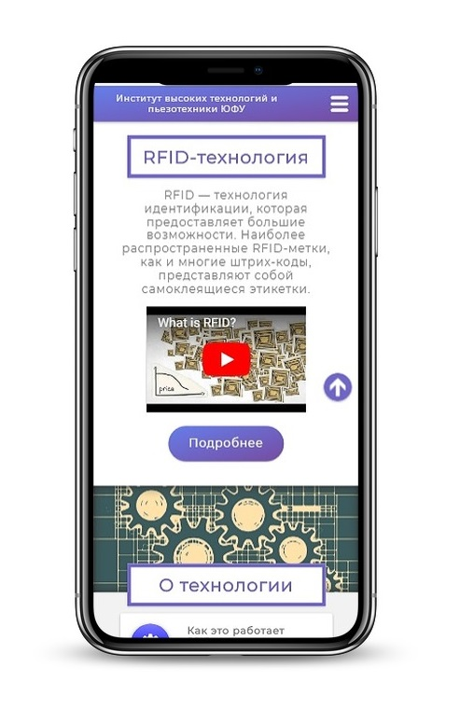
Каждый третий посетитель сайтов — пользователь Интернета на мобильном устройстве. Такова официальная статистика. Ее признают и крупнейшие поисковые системы «Яндекс» и Google, которые с особой тщательностью приступили к проверке ресурсов на наличие версий, адаптированных под карманные девайсы.
5

Slide 6
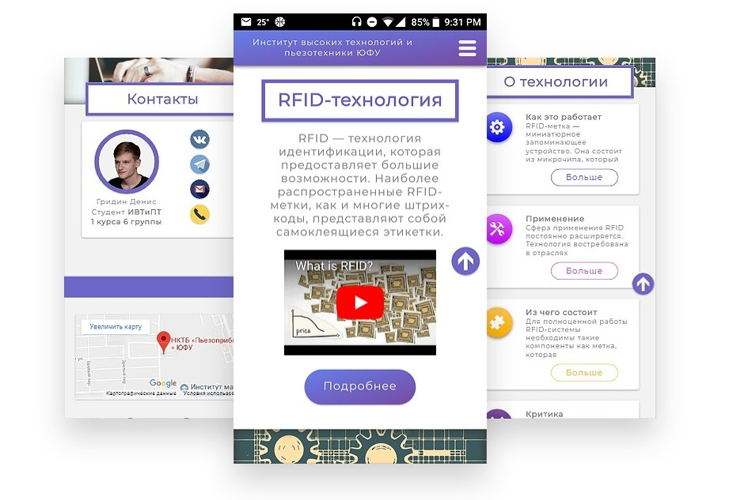
ГЛАВНАЯ
КОНТАКТЫ
О ТЕХНОЛОГИИ
6

Slide 7
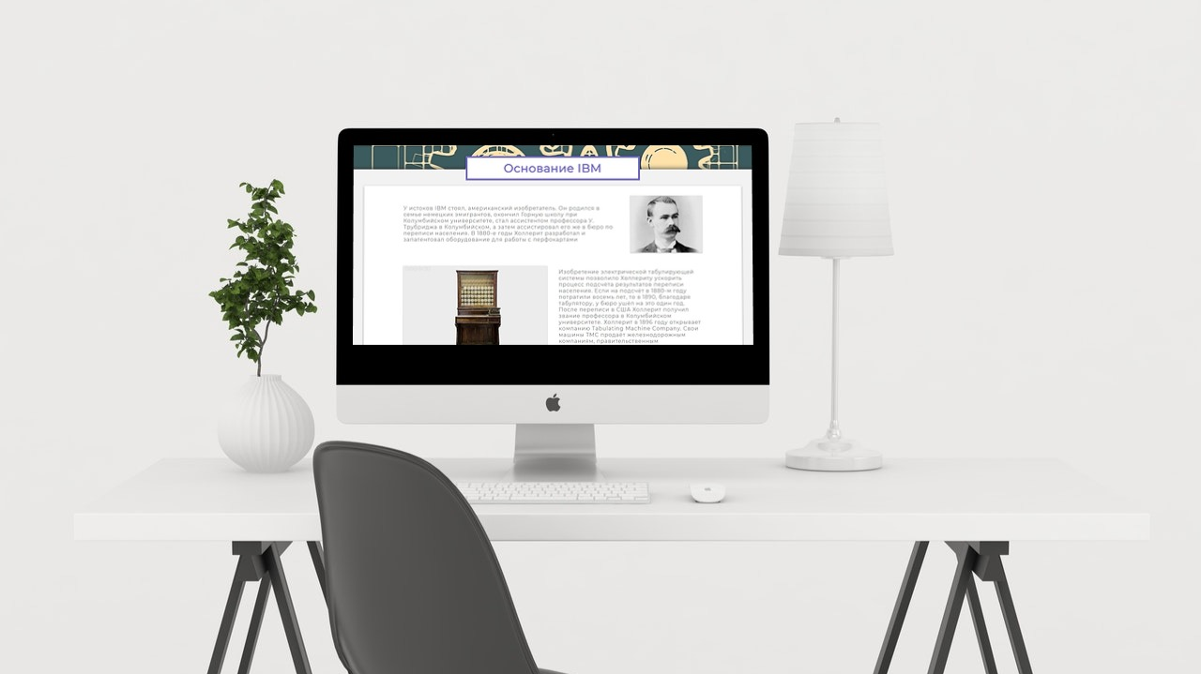
7

